Slide 1
3.3 Redis数据类型及操作
大数据库系统

Slide 2
3.3 Redis数据类型及操作
主要内容
3.3.1 通用命令
3.3.2 STRING（字符串）
3.3.3 LIST（列表）
3.3.4 SET（无序集合）
3.3.5 ZSET（有序集合）
3.3.6 HASH（哈希表）

Slide 3
3.3.5 ZSET（有序集合）
Sorted Set类型及相关命令
有序集合（Sorted Set）也是String类型的集合。
有序集合中不存在重复的元素，每个集合元素都有一个对应的double类型的分数。
通过分数来为集合元素进行从小到大的排序，分数值不唯一，可以重复

Slide 4
3.3.5 ZSET（有序集合）
ZADD命令
ZADD key score member [score member] [score member] …
将一个或多个member元素及它对应的score（分数）值加入有序集合key中
注意：如果有序集合key中已经存在某个member元素，那么只更新这个member元素的score值，然后重新插入member元素，以此来确保member元素在正确的位置上
注意：分数要在member之前

Slide 5
3.3.5 ZSET（有序集合）
ZRANGE 命令
ZRANGE key start stop [WITHSCORES]
返回有序集合key中指定区间内的元素。返回的元素按照score值从小到大的顺序排序，具有相同score值的元素会按照字典序排序
可以使用WITHSCORES同时返回集合元素和这些元素所对应的score值，返回的格式是：value1, score1, …, valueN, scoreN
start 和stop中 0表示有序集合key中的第一个元素，1表示有序集合key中的第二个元素，以此类推，使用-1表示有序集合key中的最后一个元素，使用-2表示有序集合key中的倒数第二个元素，以此类推

Slide 6
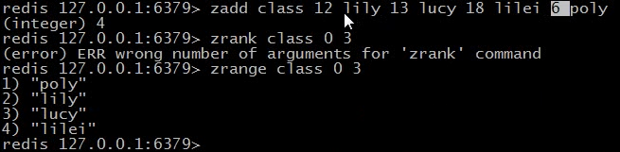
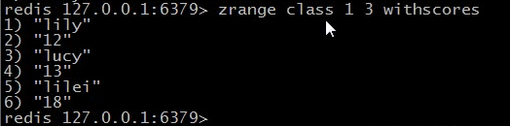
3.3.5 ZSET（有序集合）
例1：根据分数按顺序显示class集合中的元素
升序排列，poly的分数最低，lilei的分数最高
例2：根据分数取class集合中的第2名到第4名，并显示各自分数

Slide 7
3.3.5 ZSET（有序集合）
ZRANGEBYSCORE命令
ZRANGEBYSCORE key min max [WITHSCORES] [LIMIT offset count]
返回有序集合key中，所有score值介于min和max之间（包含等于min和max）的元素
当不知道min和max参数的具体值时，可以使用-inf来表示min值，使用+inf来表示max值
在默认情况下，min与max区间是闭区间（小于等于或大于等于），也可以在参数前面添加“(”符号来使用可选的开区间
LIMIT可以指定跳过多少个member，count指定跳过多少member后取count个元素

Slide 8


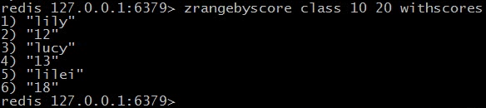
例1：取集合class中分数范围为[13，18]的元素
例2：取集合class中分数范围为[1，20]，并跳过第一个成员后取之后的两个成员
例3：取集合class中分数范围为[10，20]的成员，并显示各自分数

Slide 9
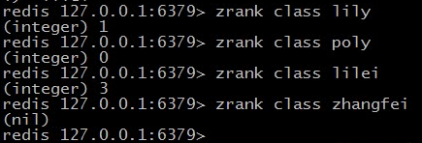
3.3.5 ZSET（有序集合）
ZRANK命令
ZRANK key member
获取有序集合key中member元素的排名，按照score值从小到大的顺序排序，排名以0为底
例：查询class中lily、 poly、lilei所在的名次，class按分数升序排列
zhangfei不存在所以返回nil

Slide 10

3.3.5 ZSET（有序集合）
ZREVRANK命令
ZREVRANK key member
ZREVRANK命令用于返回有序集合key中member元素的排名，其中，有序集合元素按照score值从大到小的顺序排序，排名以0为底
例：查询class中lily、 poly、lilei所在的名次，class按分数降序排列

Slide 11
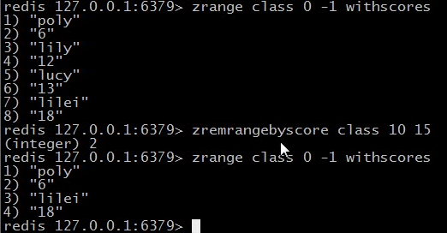
3.3.5 ZSET（有序集合）
ZREMRANGEBYSCORE命令
ZREMRANGEBYSCORE key min max
删除有序集合key中，所有score值介于min和max之间（包含等于min或max）的元素，返回被删除元素的数量
例：删除集合class中所有分数范围在[10，15]的元素

Slide 12
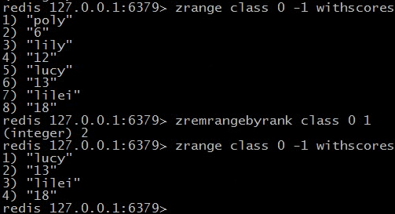
3.3.5 ZSET（有序集合）
ZREMRANGEBYRANK命令
ZREMRANGEBYRANK key start stop
删除有序集合key在指定排名（rank）区间内的所有元素。区间范围由下标参数start和stop给出，包含start和stop在内。返回被删除元素的数量
例：删除集合class中的第一名和第二名，class按分数升序排列

Slide 13
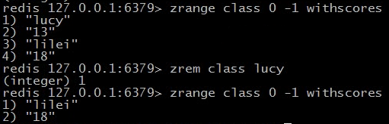
3.3.5 ZSET（有序集合）
ZREM命令
ZREM key member [member ...]
ZREM命令用于删除有序集合key中的一个或多个元素，不存在的元素会被忽略，返回被删除元素的数量，不包括被忽略的元素
例：删除集合class中的lucy

Slide 14
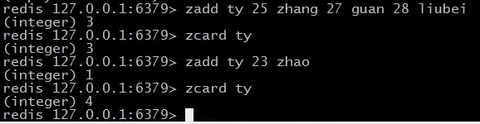
3.3.5 ZSET（有序集合）
ZCARD命令
ZCARD key
获取有序集合key中的元素数量

Slide 15
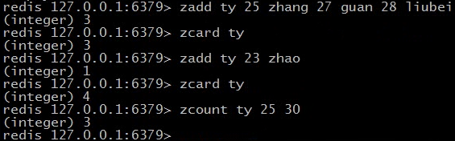
3.3.5 ZSET（有序集合）
ZCOUNT命令
ZCOUNT key min max
获取有序集合key中，score值在min和max之间（默认包含score
值等于min或max）的元素数量

Slide 16
3.3.5 ZSET（有序集合）
ZINTERSTORE命令
ZINTERSTORE destination numkeys key [key ...] [WEIGHTS weight [weight ...]] [AGGREGATE SUM | MIN | MAX]
计算给定的一个或多个有序集合key的交集，其中给定key的数量必须和numkeys相等，并将该交集存储到destination中
[WEIGHTS weight [weight ...]]表示权重，先将key的各个元素分数与相应集合的权重相乘，不指定权重都为1再进行交集和聚合运算
过程：将两个集合个元素乘以权重得到新的score，之后元素作交集，然后将两者相同元素的score作聚合运算，如求和sum，最大最小max，min运算

Slide 17

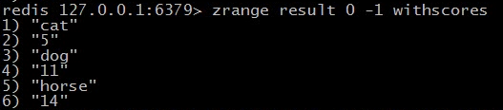
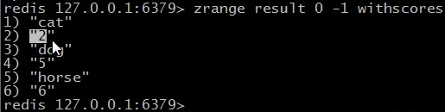
例1：集合lisi和wang进行交集运算，相同元素分数相加
例2：集合lisi和wang进行交集运算，相同元素取最小分数

Slide 18
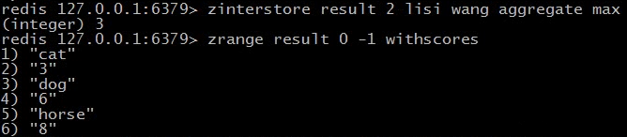
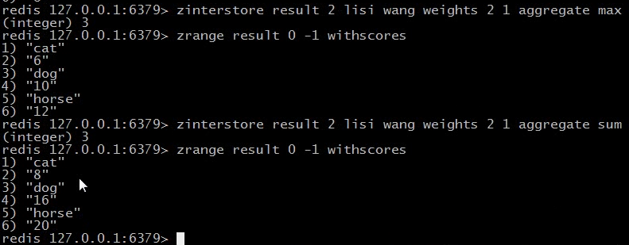
例3：集合lisi和wang进行交集运算，相同元素取最大分数
例4：集合lisi和wang进行交集运算，相同元素求和以及取最大分数，lisi的权重为2，wang的权重为1
先将两个集合个元素的分数乘以权重，即lisi中cat分数变为6，dog变为10，horse变为12，而wang里元素的分数均不变

Slide 19
3.3.5 ZSET（有序集合）
ZUNIONSTORE命令
ZUNIONSTORE destination numkeys key [key ...] [WEIGHTS weight [ weight ...]] [AGGREGATE SUM | MIN | MAX]
用于计算给定的一个或多个有序集合key的并集，其中给定key的数量必须等于numkeys，并将计算的并集结果存入destination中
使用WEIGHTS选项来为每个给定的有序集合分别指定一个乘数，每个给定的有序集合中的所有元素的score值在传递给聚合函数之前都会乘以这个乘数（weight）
如果没有指定WEIGHTS选项，则乘数默认设置为1

Slide 20
3.3.5 ZSET（有序集合）
Sorted Set相关命令
zadd
zrem
zremrangebyscore
zremrangebyrank
zrank
zrevrank
ZRANGE
zrevrange
zrangebyscore
zcard
zcount
Zinterstore/ ZUNIONSTORE

Slide 21
3.3 Redis数据类型及操作
主要内容
3.3.1 通用命令
3.3.2 STRING（字符串）
3.3.3 LIST（列表）
3.3.4 SET（无序集合）
3.3.5 ZSET（有序集合）
3.3.6 HASH（哈希表）

Slide 22
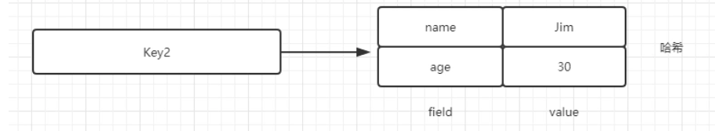
3.3.6 HASH（哈希表）
HASH类型的相关命令
Hash类型是一个String类型的域（field）和值（value）的映射表，Hash数据类型常常用来存储对象信息

Slide 23
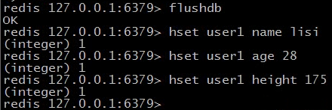
3.3.6 HASH（哈希表）
HSET命令
HSET key field value
使用HSET命令将哈希表key中的field（域）的值设置为value
key不存在时，将会创建一个新的哈希表并进行HSET操作
操作成功了，则将会返回1
已经存在field，那么在新值覆盖旧值后，将会返回0
例：创建一个哈希表user1，其中，域name为lisi，age为28，height为175

Slide 24
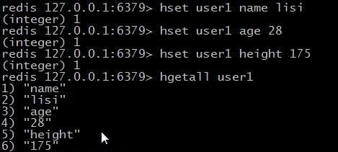
3.3.6 HASH（哈希表）
HGETALL命令
HGETALL key
取哈希表key中所有的field和value

Slide 25
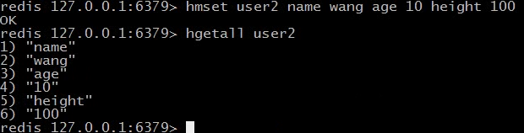
3.3.6 HASH（哈希表）
HMSET命令
HMSET key field value [field value ...]
将一个或多个域-值（field-value）对设置到哈希表key中，执行该命
令后，将会覆盖哈希表key中原有的域。

Slide 26
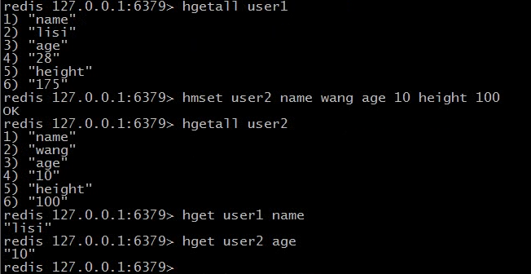
3.3.6 HASH（哈希表）
HGET命令
HGET key field
获取哈希表key中field的值

Slide 27

3.3.6 HASH（哈希表）
HMGET命令
HMGET key field [field ...]
获取哈希表key中一个或多个field的值，返回一个包含多个指定域（field）的关联值的表，表中值的顺序与给定域参数的请求顺序保持一致

Slide 28
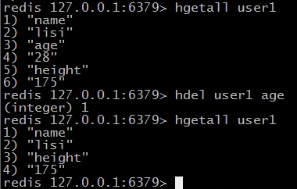
3.3.6 HASH（哈希表）
HDEL命令
HDEL key field [field ...]
HDEL命令用于删除哈希表key中的一个或多个指定域（field），它会忽略不存在的域，返回被删除的域的数量
例：删除user1中的域age

Slide 29
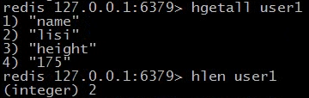
3.3.6 HASH（哈希表）
HLEN命令
HLEN key
统计哈希表key中域的数量

Slide 30
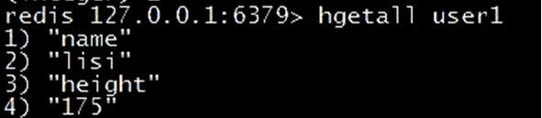

3.3.6 HASH（哈希表）
HEXISTS命令
HEXISTS key field
判断哈希表key中的field是否存在

Slide 31
3.3.6 HASH（哈希表）
Hincrby命令
hinrby key field value
把key中的field域的值增长整型值value
hincrby float命令
hinrby float key field value
是把key中的field域的值增长浮点值value

Slide 32
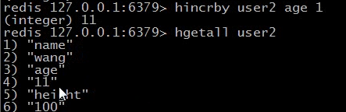
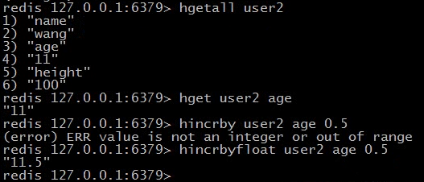
例1：将user2中的age域增长1
例2：将user2中的age域增长0.5
0.5不是整数型，所以用hincerby会报错

Slide 33

3.3.6 HASH（哈希表）
HKEYS命令
HKEYS key
获取哈希表key中的所有域（field）
例：返回user2所有域名

Slide 34

3.3.6 HASH（哈希表）
HVALS 命令.
HVALS key
返回哈希表key中所有域的值
例：返回user2所有域的值

Slide 35
总结
Sorted Set相关命令
HASH类型的相关命令
hset
hmset
hget
hmget
hgetall
hdel
hlen
hexists
hinCrby
hinCrby float
hkeys
Hvals
zadd
zrem
zremrangebyscore
zremrangebyrank
zrank
zrevrank
ZRANGE
zrevrange
zrangebyscore
zcard
zcount
Zinterstore/ ZUNIONSTORE

